Slide 1
Actualiteiten btw. Ad Fruijtier

Slide 2
Spoorboekje
1. Belastingplan 2023
2. Bouwterrein in de btw
3. Ondernemerschap voor de omzetbelasting
4. Samengestelde prestaties
5. Vaste inrichting voor de omzetbelasting
6. Vermogensetikettering in de omzetbelasting
7. Voorbelasting
8. Onroerend goed
9. Diversen

Slide 3
Belastingplan 2023
Overdrachtsbelasting 10,4%
Zonnepanelen 0%
Lachgaspatronen 21%

Slide 4
Overdrachtsbelasting 10,4%
Algemeen tarief wordt verhoogd naar 10,4%
Differentiatie om positie beleggers op de markt ten opzicht van particuliere koper verzwaren
Budgettair nodig ter dekking maatregelen in coalitieakkoord en crisisbestrijding
2% blijft voor het hoofdverblijf

Slide 5
Zonnepanelen 0%
0% tarief op levering en installatie van zonnepanelen op en in de onmiddellijke nabijheid van particuliere woningen, huisvesting en openbare gebouwen en andere gebouwen die worden gebruikt voor activiteiten van algemeen belang. EU BTW Richtlijn 2006.
Levering, invoer, intracommunautaire verwerving en installatie
Ook panelen bestemd als dakbedekking
Administratieve lastenvermindering voor zonnepaneelhouders én Belastingdienst.
Afbakeningsproblematiek
Effect naar 0% - wie neemt/pakt voordeel

Slide 6
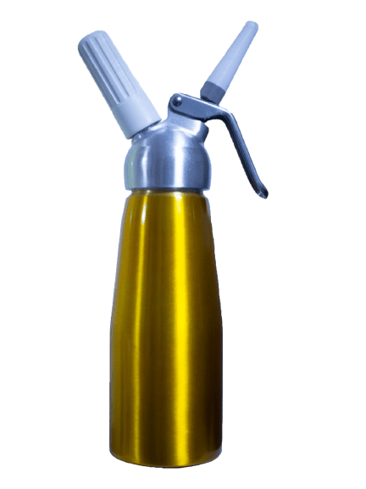
Lachgaspatronen 21%
GHARL d.d. 1 juni 2021
Ongewenst en doeltreffend

Slide 7
Bouwterrein in de btw

Slide 8
Bouwterrein in de btw
De levering van een bouwterrein is niet vrijgesteld van btw. Veelal wel vrijstelling overdrachtsbelasting.
Bouwterrein is onbebouwde grond die kennelijk bestemd is om te worden bebouwd met een of meerdere gebouwen.
De intentie tot bebouwing moet aan de hand objectieve criteria worden ondersteund, op het moment van de levering

Slide 9
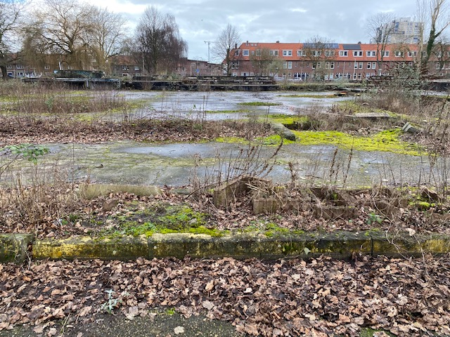
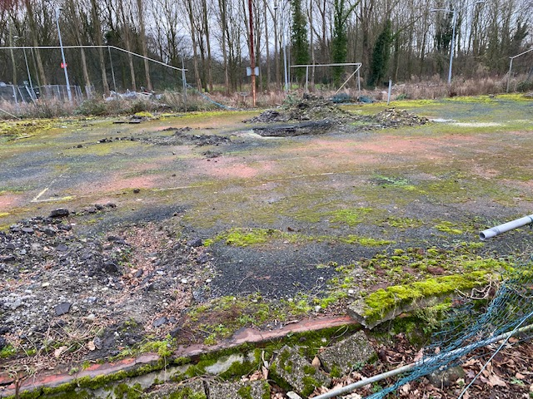
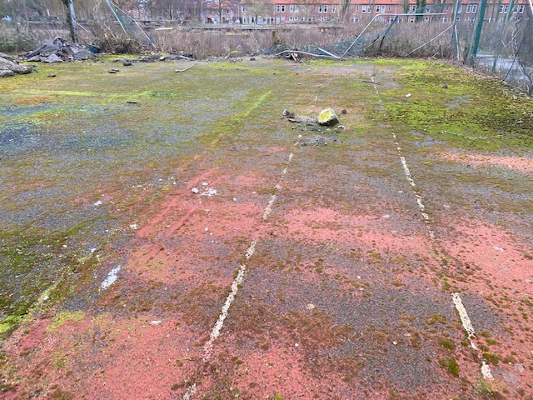
De praktijk

Slide 10
Slopen
Gedeeltelijk slopen van bestaande gebouwen als zondanig leidt niet tot ontstaan onbebouwde grond.
Na (gedeeltelijk) slopen vraag of resterende bebouwing nog tot bebouwde grond leidt.
ECLI:NL:PHR:2022:7
ECLI:N:GHARL:2022:703

Slide 11
Vragen?
Is de resterende bebouwing naar aard en omvang verwaarloosbaar ten opzichte van de omvang van het perceel? Zo ja, dan is het perceel onbebouwd.
Heeft de resterende bebouwing een functie in het nieuw te stichten gebouw? Zo ja, dan is het perceel nog steeds bebouwd.
Kan de resterende bebouwing een zelfstandige functie vervullen? Zo ja, dan is het perceel nog steeds bebouwd.

Slide 12
Ondernemerschap voor de omzetbelasting

Slide 13
Toezichthouders en leden commissies
Een btw-ondernemer is een ieder die zelfstandig een bedrijf of beroep uitoefent.
IO- arrest HvJ 13 juni 2019, C-420/18 en HR 26 juni 2020
Een lid van de Raad van Commissarissen van een stichting treedt niet op onder eigen naam, niet voor eigen rekening en niet onder eigen verantwoordelijkheid. Tevens loopt het lid geen economisch risico.
HR : leden van advies- en bezwaar commissies.
En nu? Leden raden van bestuur – volgens veel statuten ook niet zelfstandig. Prejudiciële vragen?

Slide 14
BSA
Vereniging BSA liefhebbers geen btw ondernemer
Contributies geen rechtstreeks verband met economische prestaties
Rechtbank Den Haag, zaaknummer 20/8147

Slide 15
Goededoelenorganisatie
Economische activiteiten met veiling
Btw-plichtig
Goedkeuring Besluit Omzetbelasting, Fondswerving en kantines van 7 december 2021, nr. 2021-23532
Voorwaarden naleven
Goed doel moet bekend zijn aan bezoeker
Hoogte gift bepaalbaar – wel btw-heffing over normale waarde
Opbrengst – na aftrek kosten (marktconform) – komt volledig ten goede aan goede doel.

Slide 16
Samengestelde prestaties

Slide 17
Samengestelde prestaties
Handeling bestaat uit meerdere prestaties die met elkaar samenhangen
Eén of meerdere prestaties
Tarieven
Hoofdregel: het is kunstmatig om prestaties te scheiden wanneer de afzonderlijke prestaties geen praktisch nut voor de afnemer hebben.
Middel om hoofdprestatie aantrekkelijker te maken, geen doel op zich voor de modale consument

Slide 18
Samengestelde prestaties
Toelichting Tabel I, onderdeel 3.2 Samengestelde prestaties
Een ondeelbare prestatie moet worden belast naar het btw-tarief dat geldt voor de hoofdprestatie
Splitsing in beginsel op basis van de marktwaardemethode

Slide 19
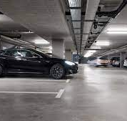
Verhuur parkeerplaats
Verhuur parkeerplaats aan huurder in zelfde wooncomplex vormt één economische prestatie
Gerechtshof Arnhem Leeuwarden, zaaknummers 18/00500 en 18/00501
Waarom parkeren bij pretpark dan niet?

Slide 20
Medisch managementdiensten vrijgesteld
GHARL d.d. 14 juni 2022, zaaknummer 20/00992
Managementdiensten geen zelfstandige prestatie, maar bijkomstig aan de medische specialistische dienstverlening.
Bijkomstige prestaties volgen btw-regime hoofdprestatie

Slide 21
Pauzedrankje
Toegang tot voorstelling en (alcoholische) pauzedrankje voor de btw 2 zelfstandige en te onderscheiden prestaties
RBZWB d.d. 27-09-2022, zaaknummer BRE 21/2519

Slide 22
Vaste inrichting voor de omzetbelasting

Slide 23
Vaste inrichting
Vaste inrichting is een inrichting van een hoofdhuis dat zich bevindt in een ander land (binnen of buiten de EU). De inrichting heeft een voldoende mate van duurzaamheid en een – wat personeel en technische middelen betreft – geschikte structuur op prestaties aan derden te verrichten. Voor de btw vormen het hoofdhuis en de vaste inrichting één ondernemer voor de btw.
Uitgangspunt is dat tussen het hoofdhuis en de vaste inrichting geen prestaties plaatsvinden in het economische verkeer.

Slide 24
Algemene regel
Hoofdhuis
3
! Geen btw
Vaste inrichting

Slide 25
Skandia-arrest
FE-btw
Hoofdhuis
3
Deelneming
! Geen btw
Vaste inrichting

Slide 26
Danske Bank-arrest
FE-btw
Hoofdhuis
3
Deelneming
! Wel btw
Vaste inrichting

Slide 27
Voorbelasting

Slide 28
HvJ EU d.d. 09-08-2022, C-98/21 Finanzamt R
Daadwerkelijk gebruik van de diensten is bepalend.
Rechtstreeks en onmiddellijk verband tussen de kosten en de activiteiten van de holding
Zorg dat de holding ondernemer is voor de btw en duurzaam tegen vergoeding diensten verleend aan haar deelnemingen
Zorg dat er voldoende relatie is tussen de kosten en de activiteit van de holding
Omschrijf in statuten activiteiten holding
Kostendoorbelastingen op basis van overeenkomsten

Slide 29
HvJ EU d.d. 09-02-2022, C9/20
Kasstelsel
HvJ EU: voor moment voor aftrek voorbelasting aansluiting zoeken bij tijdstip waarop de dienstverrichter of leverancier de btw is verschuldigd. Dit kan afwijken van datum uitreiken factuur.

Slide 30
Onterecht gefactureerde btw en aftrek
Rangorde: eerst bij leverancier naheffen
Bij betalingsonmacht leverancier toch naheffen bij afnemer
Eerst bij afnemer naheffen in geval van onzorgvuldigheid of wetenschap dat hij btw niet kan aftrekken
Afnemer kan de ten onrechte btw in beginsel op leverancier verhalen (en dus niet claimen in eerste aanleg). Wanneer dit uiterst moeilijk of onmogelijk is dan alsnog terugvragen bij belastingdienst. Onder voorwaarde geen fraude en leverancier daadwerkelijk heeft voldaan aan belastingdienst.

Slide 31
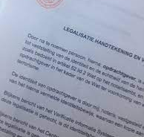
Notariële akte
HR d.d. 18-03-2022, zaaknummer 20/00288
Notariële akte is geen document op basis waarvan aftrek voorbelasting kan worden gevraagd.

Slide 32
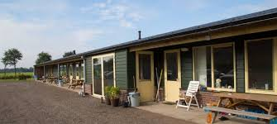
Huisvesting arbeidskrachten
HR 13-11-2020. In beginsel vallen deze kosten onder BUA tenzij zich bijzondere omstandigheden voordoen waardoor de btw op huisvestingskosten toch in aftrek kan worden gebracht.
Rechtbank Zeeland West Brabant versus Gerechtshof Den Bosch
Zoek de nuance

Slide 33
Van Lanschot Bankiers, HR d.d. 11-11-2022, zaaknummer: 20.01521
Pro rata
Vaststelling werkelijk gebruik moet berusten op objectieve en nauwkeurig vast te stellen gegevens.

Slide 34
Herzieningsmechanisme
HvJ EU d.d. 07-07-2022, C-194/21
Het herzieningsmechanisme in de btw-richtlijn creëert geen recht op aftrek maar is veeleer bedoeld om de juistheid van de aftrek te waarborgen.
Initiële – op dat moment correcte - aftrek beoordelen

Slide 35
Onroerend goed

Slide 36
Projectontwikkelaars.
Levering verhuurd onroerend goed is overdracht autonome economische activiteit
Artikel 37d Wet OB
Verandering van beleid
ECLI:NL:GHARL:2022: 4042

Slide 37
In wezen nieuwbouw, HR d.d. 11-11-2022, zaaknummer 20.01344
Toetsingscriteria
de eventuele functiewijziging;
de uiterlijke herkenbaarheid of de naamsbekendheid van een gebouw voor en na de verbouwing;
de kosten van de werkzaamheden;
de bouwkundige constructie
Alleen wijzigingen in de bouwkundige constructie, daaronder begrepen vervanging (van een deel) van de bestaande bouwkundige constructie, kunnen de conclusie rechtvaardigen dat een verbouwing zo ingrijpend is geweest dat daardoor in wezen een nieuw gebouw is ontstaan.

Slide 38
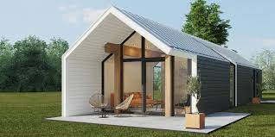
Vakantiewoning
Hoe om te gaan met leegstand? Kijk goed naar de beheersovereenkomst
Privé gebruik is belast met 21% btw
HR d.d. 25-03-2022, zaaknummer 19/05929

Slide 39
Geen btw, wel wetenswaardig
Energiebelasting – per unit (woning) of meerdere aansluitingen bundelen
Kosten omgevingsvergunning – in veel gemeenten te hoog. Kijk in de gemeentelijke verordeningen.

Slide 40
Diversen

Slide 41
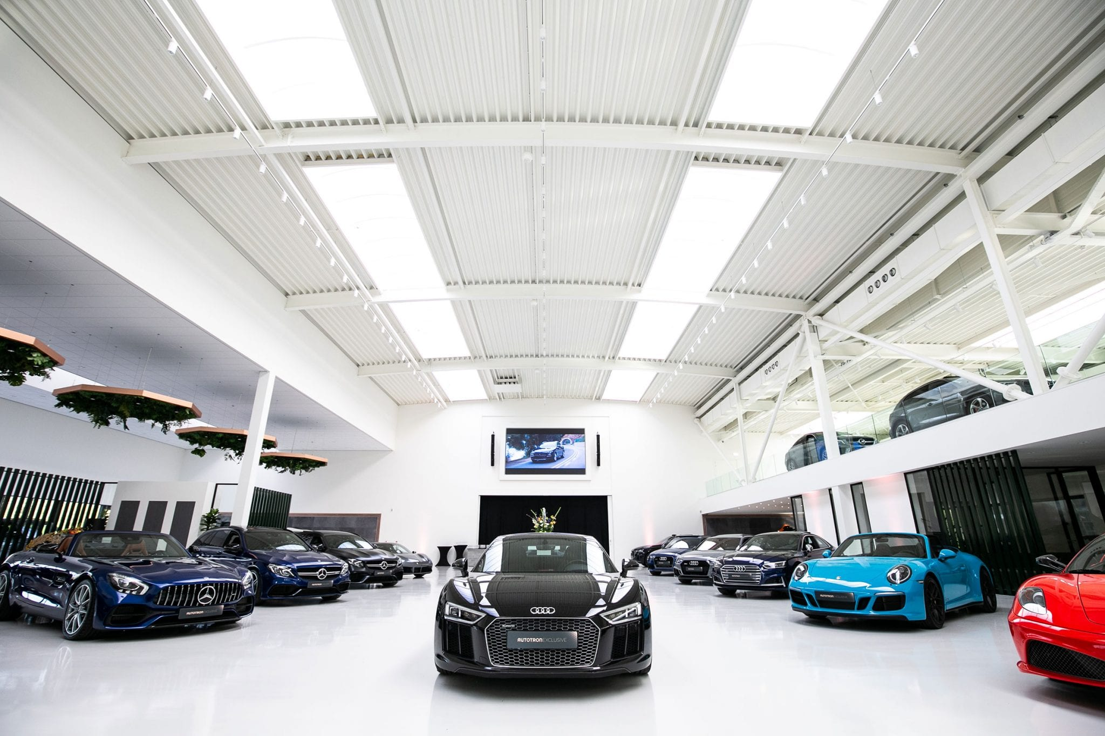
RB ZWB zaaknummer BRE 21/1052
BV betaalt kosten bouw parkeergarage/showroom onder woning DGA.
Aftrek voorbelasting ? Ja

Slide 42
TVL subsidieverlening
Kopie aangiften btw zijn leidend
De minister mag niet afwijken van de btw-aangiften
Latere suppletie?
Pas als belastingdienst concludeert dat aangifte onjuist is kan TVL beschikking worden aangepast.

